Slide 1
《计算机网络》 课程说明

Slide 2
提纲
为什么要学习计算机网络课程？
课程组织形式
课程内容设置
课程授课教师
初识计算机网络
课程课件中部分内容及图片来源于互联网、教科书，没有全部索引标注，版权归原作者所有

Slide 3
为什么要学习计算机网络课程？
改变社会生活
改变获取知识信息的路径，影响社交、工作、生活方式
推动经济转型
经济转型升级的“新引擎”，促进产业转型、催生新经济
促进技术创新
大量新技术的产生以网络技术为基础
网络无处不在，成为信息社会的命脉和发展知识经济的重要基础

Slide 4
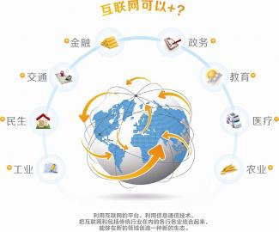
为什么要学习计算机网络课程？
传统集市+互联网→淘宝
传统百货卖场+互联网→京东
传统银行+互联网→支付宝
传统交通+互联网→滴滴、摩拜、OFO….
即时通信：微信、QQ
……
网络改变社会生活

Slide 5
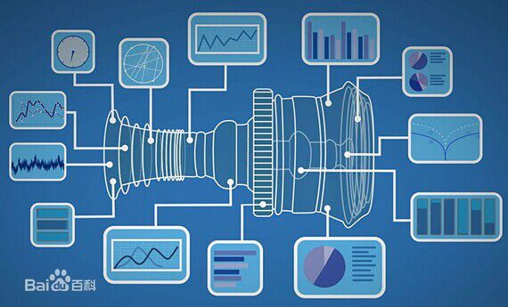
网络推动经济转型和战略扩展
为什么要学习计算机网络课程？
智能制造
互联网+传统工业
工业互联网
移动通信
通信技术与网络技术融合的产物
移动互联网是经济发展的重要推动力
网络空间
海陆空之外的第四领域
国家安全的重要组成部分

Slide 6
网络促进技术创新
为什么要学习计算机网络课程？
物联网
互联网基础上的延伸和扩展，物物相连的互联网
云计算
资源集中部署和管理，通过互联网来提供动态易扩展虚拟化的资源
大数据
大数据是一种技术性战略资源：市场经济调控、安全防范、灾难预警、社会舆论监督、商业推广
数据收集、传输、存储、计算、分析
人工智能
以网络作为各种具体应用的支撑平台

Slide 7
为什么要学习计算机网络课程？
学到什么？
知识：网络技术的基本知识，掌握网络系统的基本运行原理
能力：大量的实验研讨，锻炼编程、协作等各方面能力
思维：分析网络新应用，学习用网络思维解决问题的能力
分层分级、分布式、代理、端到端 … …
通过文献阅读，解决实际问题，技术报告和研讨，了解科研活动的一般规律和流程，初步锻炼科研能力

Slide 8
对课程的整体认知
理论学习和动手组网脱离
组网只需要了解基本概念和设备手册
理论知识本身的系统性
从系统研发与实现的角度看，不太可能涉及从底层到上层的所有层次，更多的是解决特定层次的关键问题
仍然要具有系统的观点，才能够更好地理解各个知识点
许多关键技术具有共性的解决思路（思维和能力提升的关键所在）
知识的零散性
不同的掌握程度：了解、理解、掌握、运用

Slide 9
课程组织形式
课程设置
计算机网络（理论课）：60学时/3学分，单周周一（1-2）、每周周三（1-2），地点：阶二5
计算机网络（研讨课）：40学时/2学分，每周周四（1-2），地点：教205（机房一）
课程形式
理论（定期）+ 研讨（定期）+ 习题（不定期）
考核方式
理论课：期末考试60%、期中考试20%、考勤及作业20%
研讨课：以研讨课要求为准
理论学习和动手实验并重

Slide 10
理论课内容设置
计算机网络概述（3-4学时）
直连网络（6-8学时）
分组交换（2-4学时）
网络互连 （10-12学时）
端到端传输（8-10学时）
网络应用（6-8学时）
专题：网络安全、IPv6、软件定义网络、未来网络体系结构、无线移动通信（12-16学时）
习题、答疑与考试（6-10学时）

Slide 11
理论课内容设置
教科书
计算机网络(第7版), 谢希仁, 电子工业出版社
其它参考书
计算机网络: 系统方法(Computer Networks: A Systems Approach), James Kurose, Keith Ross, 机械工业出版社
学术论文与文档
会议：Sigcomm、NSDI、CoNEXT、ANCS、IMC、ICNP、Infocom
期刊：ToN、JSAC、TPDS、ToC
标准文档：IETF RFCs

Slide 12
研讨课内容设置
互联网系统初识
互联网性能测量实验
Socket应用编程实验
Mininet实验环境初识
广播网络实验
交换转发实验
ARP查找与缓存实验
交换层实验总结
IP查找、转发实验
ICMP实验
IP路由实验一
IP路由实验二
网络层实验总结
TCP连接管理实验
TCP可靠传输实验
TCP拥塞控制实验
传输层实验总结
用户态Socket机制实验
课程总结

Slide 13
课程授课教师
张玉军：博士，研究员
13911819410，zhmj@ict.ac.cn
张瀚文：博士，副研究员
18601116196，hwzhang@ict.ac.cn
武庆华：博士，副研究员
15110037506，wuqinghua@ict.ac.cn
助教
郭江：18618265141，guojiang@ict.ac.cn
周朋朋：18810982558，zhoupengpeng@ict.ac.cn
理论课和研讨课程统筹组织和实施

Slide 14

课程交流途径
课程网站平台（sep.ucas.ac.cn）
讲义发布
通知公告
班级交流补充方式：qq群
群名称：计算机网络2019春季
群号：616581594
二维码：
其他：直接联系授课教师或助教

Slide 15
初识计算机网络
网络
曾经，指将哑终端连接到大型机的串行线集合
电话网、有线电视网
连接专用设备，专门处理某种特定类型的数据
按键、音频、视频
计算机网络的最重要特征：通用性
由通用可编程硬件构建，不需要为特定应用做任何优化
传输多种不同类型的数据，并且支持不断增加的新应用
音频、视频、文件共享、电子邮件、web应用、社交网络……
接管过去由单一用途网络执行的功能
融合无线通信网络、有线电视网络…….
最初连接的终端是计算机，当前连接各种非传统终端：智能手机、电视、游戏机、传感设备…….

Slide 16








初识计算机网络
如何构建计算机网络
基于IP，网络可以由网络的嵌套来构成，融合各种同构、异构网络
总线以太网
应用：http、ftp、email…
home network
national/global ISP
实现应用进程到应用进程之间端到端的通信
无线以太网
local/regional ISP
网络互联技术IP，实现全局路由，实现主机到主机的通信
实现可靠的点对点数据帧传输：介质访问控制、数据帧可靠传输等
处理链路上原始比特的传输：传输物理信号/接口/信号编码调制/速率
交换以太网
蜂窝移动通信网
Notes:
1、最基本的，实现终端（结点）之间可扩展的连通性，实现任意结点间的通信。最简单的直连网络。。。。，首先需要实现最基本的信号处理和传输（物理层功能）；介质访问控制等数据链路层的功能
2、直连网络在结点数量和覆盖范围上有很大的局限性，引入交换网络。交换网络并不是计算机网特有的，传统的电话网已经采用了交换技术，但是计算机网络引入了分组交换。。。。。。
3、引入交换技术，利用交换设备也仅能对网络进行线性扩展，扩展规模依然有限（比如交换以太网）。而且随着各种物理网络技术的发展，不同的（异构）网络间也有的互通的需求，比如通过蜂窝网连接的手机和通过以太网连接的笔记本之间，需要一种技术实现真正的全局网络互联（包括任意规模的同构、异构网络），也就是当前互联网最核心的技术IP
4、计算机网络通信最终要实现的是应用进程与应用进程之间端到端的通信，建立应用进程之间的逻辑通道
5、在此之上实现各种类型的应用，并支持新应用的产生

Slide 17

初识计算机网络
如何构建计算机网络
IP为细腰
IP over Everything
IP 可应用到各式各样的网络上
Everything over IP
各式各样的应用可承载在IP之上
网络体系结构
应用层
Email, Web, Video, Voice, ...
应用：http、ftp、email…
实现应用进程到应用进程之间端到端的通信
SMTP, HTTP, RTP, ...
传输层
TCP, UDP
网络层
网络互联技术IP，实现全局路由，实现主机到主机的通信
IP
实现可靠的点对点数据帧传输：介质访问控制、数据帧可靠传输等
Ethernet, PPP, …
数据链路层
CSMA, Async, Sonet, ...
Copper, Fiber, Radio...
处理链路上原始比特的传输：传输物理信号/接口/信号编码调制/速率
物理层

